Slide 1
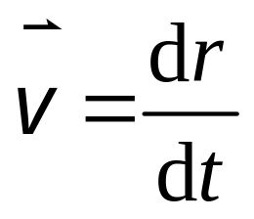
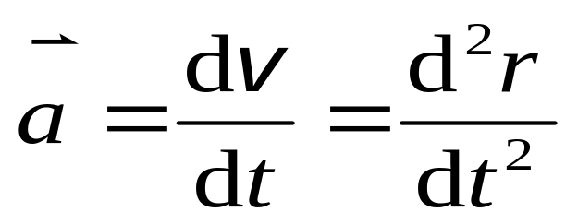
第1-2章 总 结
一、基本概念
1、质点：在研究的问题中形状可以忽略的物体，视为
一个具有质量的几何点。
2、质点运动的矢量描述：
位置矢量、
速度矢量、
加速度矢量。
三者的关系：

Slide 2
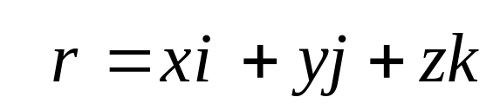
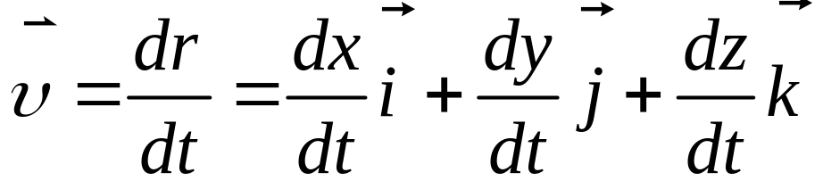
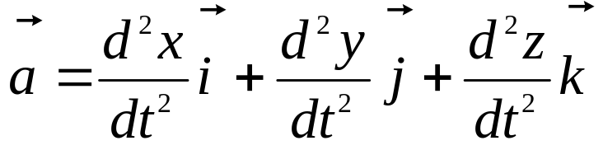
直角坐标系中分量表示：
性质： 相对性；矢量性；瞬时性；

Slide 3

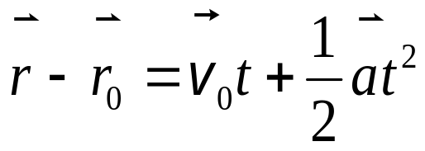
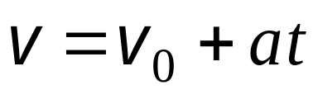
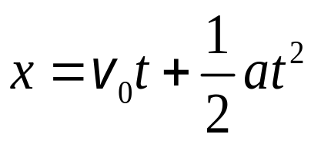
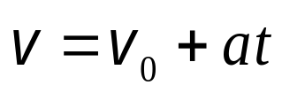
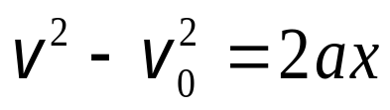
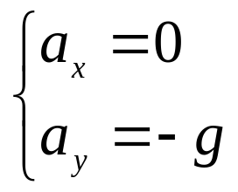
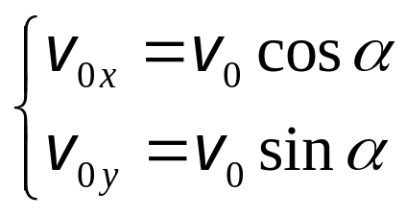
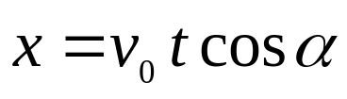
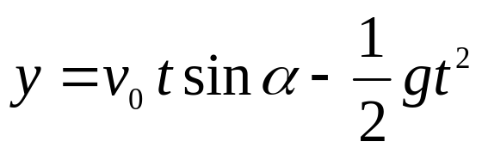
二、基本规律
1、匀变速运动：
2、匀变速直线运动：
3、抛体运动：

Slide 4
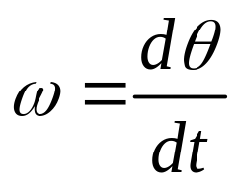

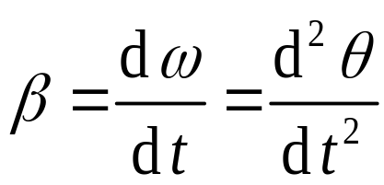
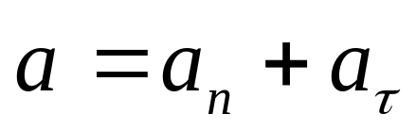
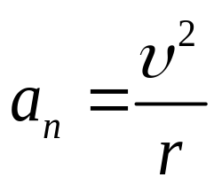
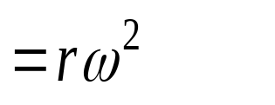
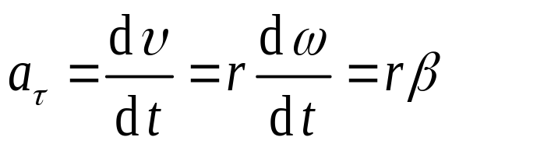
4、曲线（圆周）运动：
角速度：
角加速度：
加速度：
法向加速度：
切向加速度：

Slide 5
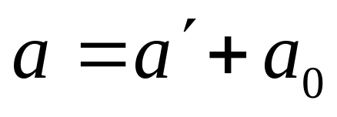
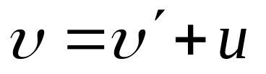
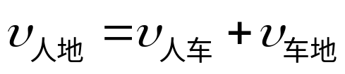
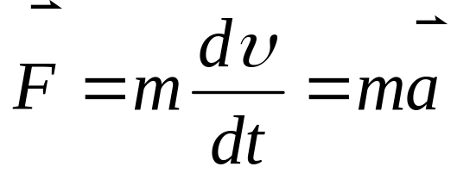
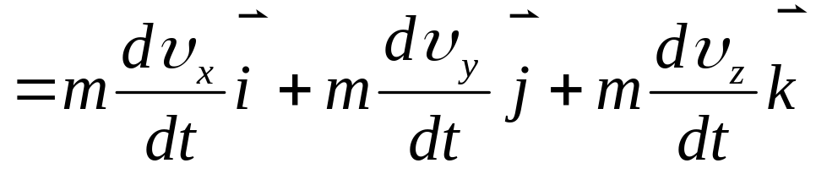

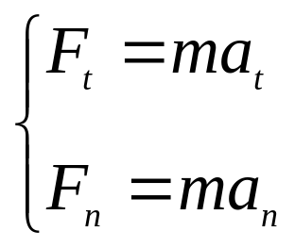
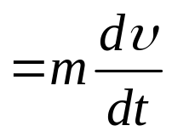
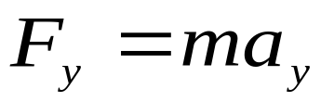
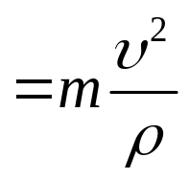

5、运动描述的相对性（加利略变换）：
例如：人在匀速运动的车上行走
6、牛顿三定律：
分量式

Slide 6
三、基本方法
运动学的两类问题：
（1）已知运动方程求速度、加速度（求导）
（2）已知速度或加速度、初始条件求运动函数（积分）
动力学问题（牛顿定律的应用）：
注意 牛顿定律只适用于惯性系。
用牛顿运动定律解题基本要诀：
隔离物体
受力分析
建立坐标系
列方程求解

Slide 7
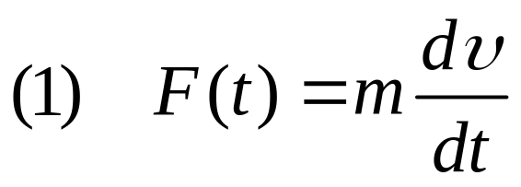
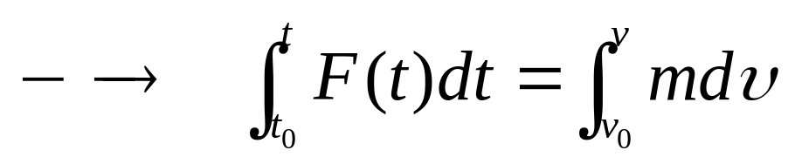
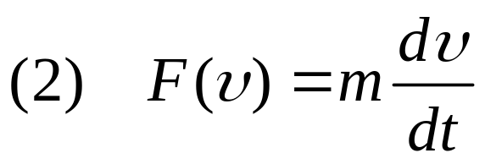
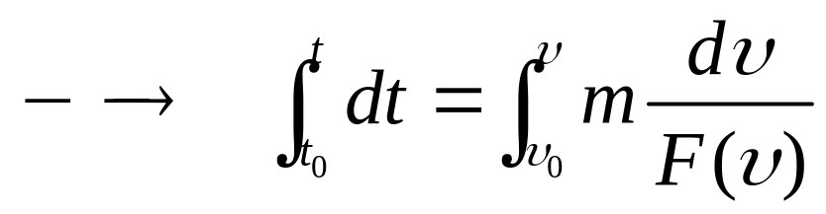
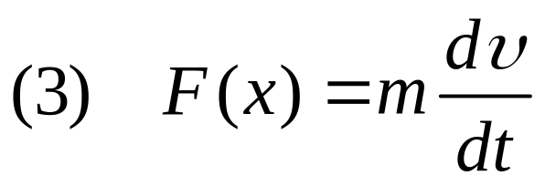
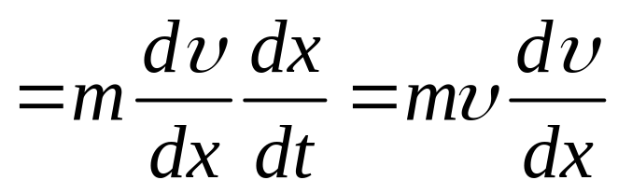
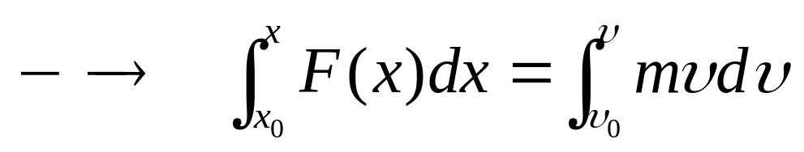
变力问题：
质点受变力作用而运动时，在列出牛顿定律分量式后，要通过分离变量再积分的方法求解相应的运动问题。

Slide 8
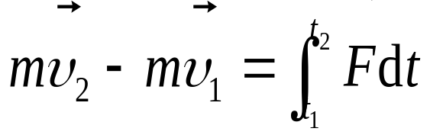
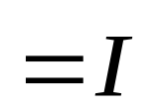
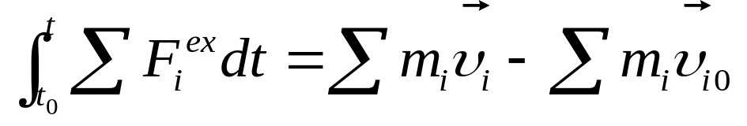
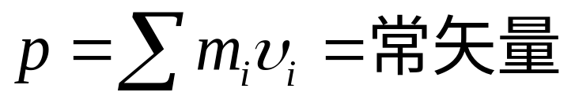
第3-4章 总 结
一、动量定理 动量守恒定律
质点动量定理：
质点系的动量定理：
0
动量增量
动量守恒
只有外力才能改变质点系的总动量，内力只使质点系内各质点的动量重新分配，不能改变总动量。

Slide 9
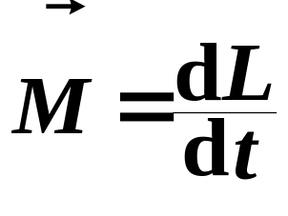

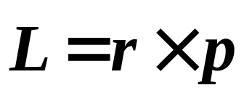
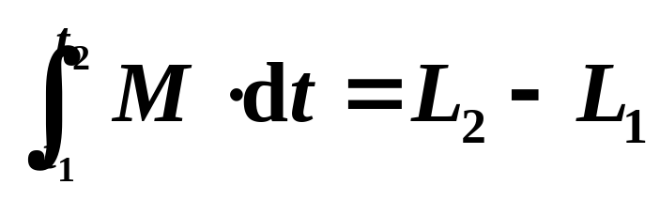
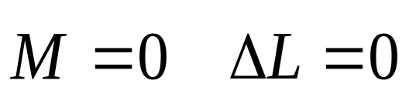
二、角动量定理与角动量守恒定律
质点所受的合外力矩，等于质点角动量对时间的变化率。
力矩：
角动量：
积分形式：
角动量守恒定律

Slide 10
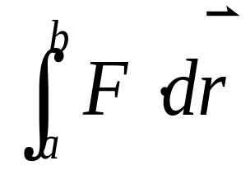
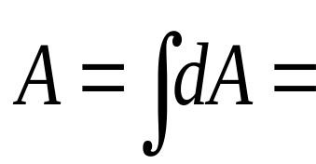
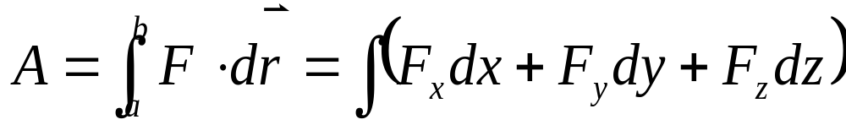
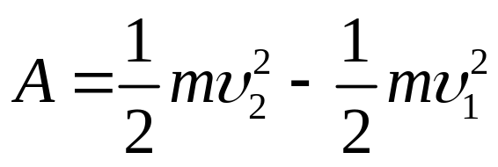
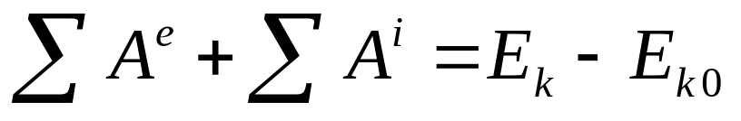
三、功
四、动能定理
质点的动能定理：
质点系的动能定理:

Slide 11
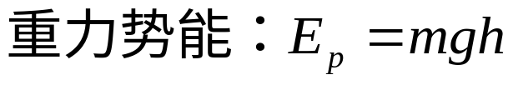






五、保守力的功 势能
保守力的功：
六、功能原理 机械能守恒定律
功能原理：
动能和势能之和
——机械能
0
0
机械能守恒

Slide 12








第五章、刚体定轴转动小结
平动
1、刚体的基本运动形式
转动
2、 刚体中各质点的运动情况相同
3、刚体定轴匀变速转动方程

Slide 13







4、刚体定轴转动定律：
应用转动定律解题步骤与牛顿第二定律时完全相同。
定轴转动定律在转动问题中的地位
相当于平动时的牛顿第二定律。

Slide 14






─反映刚体转动惯性大小的物理量。
5、转动惯量
对于质量离散分布的刚体：
对于质量连续分布的刚体：
对于通过棒的一端与棒垂直的轴：
(2) 对于通过棒的中心与棒垂直的轴：
(3) 圆环绕中心轴旋转的转动惯量：
(4) 圆盘绕中心轴旋转的转动惯量：
(5) 薄球壳（球体）：

Slide 15






6、刚体转动的动能定理
力矩
方向：右手法则
力矩的功
刚体定轴转动动能

Slide 16









8、刚体定轴转动动量矩原理
或
当
动量矩守恒定律

Slide 17




















质点运动
刚体定轴转动
质 量
转动惯量
力
力矩
第二定律
转动定律
动 量
动量矩
动量定理
动量矩定理
动量守恒
动量矩守恒
力 的 功
力矩的功
动 能
转动动能
动能定理
转动动能定理

Slide 18


第六章 狭义相对论
一、伽利略变换
正变换
逆变换
经典力学认为：（1）空间的量度是绝对的，与参考系无关；（2）时间的量度也是绝对的，与参考系无关 。（绝对时空观）

Slide 19

二、狭义相对论的基本原理
1、相对性原理
物理定律在所有惯性系中具有相同的表述形式
2、光速不变原理
在所有的惯性系中，光在真空中的传播速率具有相同的值
包括两个意思：
光速不随观察者的运动而变化
光速不随光源的运动而变化

Slide 20







三、同时性的相对性
在S'系中两接受器同时接受到闪光信号
在S系中A'先接受到，B'后接受到闪光信号
结论：同时性是相对的。

Slide 21


四、时间延缓
固有时：在某一参照系中同一地点先后发生的两个事件之间的时间间隔叫固有时，固有时最短。测量时大于固有时。
五、长度缩短效应
固有长度
固有长度：物体相对静止时所测得的长度 。（最长）

Slide 22










六、洛伦兹变换式
长度收缩
时间延缓

Slide 23






洛伦兹速度变换式
正变换
逆变换

Slide 24




伽利略变换是洛仑兹变换的低速近似：
洛仑兹变换
（相对论时空 ）
伽利略变换
（绝对时空）

Slide 25





七、狭义相对论动力学基础
静止质量
1、相对论质量
2、相对论动量
3、相对论能量
静止能量
总能量：
动能：

